Slide 1

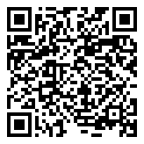

Formation en éducation thérapeutique
Questionnaire pré-test
1
Nous vous invitons à compléter le pré-test suivant.
Merci à vous,
Pour y accéder, il vous suffit de cliquer ou flasher (avec l'appareil photo de votre smartphone) le QR code suivant.
© COMMENT DIRE, 2023

